Slide 1
Notes:
Esta plantilla se debe usar como archivo de inicio para presentaciones externas de la Contaduría General de la Nación. En formato presentación en pantalla 16:10
Nota
Use la sección Notas para las notas de entrega o para proporcionar detalles adicionales al público. Vea las notas en la vista Presentación durante la presentación.
Tenga en cuenta el tamaño de la fuente (es importante para la accesibilidad, visibilidad, grabación en video y producción en línea)
Colores coordinados
Preste especial atención a los gráficos, diagramas y cuadros de texto.
Tenga en cuenta que los asistentes imprimirán en blanco y negro o escala de grises. Ejecute una prueba de impresión para asegurarse de que los colores son los correctos cuando se imprime en blanco y negro puros o escala de grises.
Gráficos y tablas
Use colores y estilos uniformes y que no distraigan la atención.
Etiquete todos los gráficos y tablas.
No olvide citar la fuente de donde se toman las imágenes, gráficos o tablas (Derechos de autor)

Slide 2
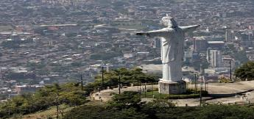
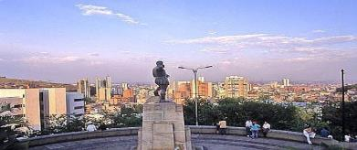
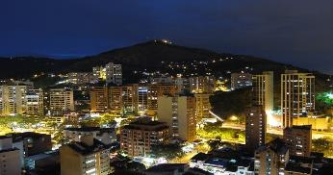
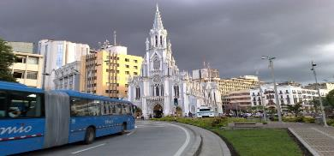
XXXIV Simposio Sobre Revisoría Fiscal
“El Foro de los Contadores Públicos”
Octubre 24, 25 y 26 de 2018
Cali, Colombia

Slide 3
ESTRATEGIAS DEL REGULADOR FRENTE A LOS NUEVOS MARCOS NORMATIVOS DE CONTABILIDAD PÚBLICA
Lecciones aprendidas sobre el
proceso de adopción de las NICSP.
BUENAS PRÁCTICAS DE
IMPULSO A LA TRANSPARENCIA Y PREVENCIÓN DE OPERACIONES ILÍCITAS EN EL SECTOR PÚBLICO
Notes:
Esta diapositiva se debe usar para nombrar el Nombre del Evento o dar la Bienvenida en presentaciones de varios temas o conferencistas.
Secciones
Para agregar secciones, haga clic con el botón secundario del mouse en una diapositiva. Las secciones le pueden ayudar a organizar las diapositivas o a facilitar la colaboración entre varios conferencistas o temas.
Notas
Use la sección Notas para las notas de entrega o para proporcionar detalles adicionales al público. Vea las notas en la vista Presentación durante la presentación.
Tenga en cuenta el tamaño de la fuente (es importante para la accesibilidad, visibilidad, grabación en video y producción en línea).

Slide 4
CONTABILIDAD EN EL SECTOR PÚBLICO
Sector Privado
Sector Público
Cliente
Ciudadano
Venta de Bienes /
Servicios
Recaudación de Impuestos
Mercado
Carga Tributaria
Rentabilidad
Social
Maximización de los resultados
Calidad del Gasto
INFORMACIÓN
COSTOS
Eficiencia, Eficacia, Economía, Efectividad, Ecología
Costo
Lucro
Asignación de Recursos
Viabilidad Económica
Rendición de cuentas

Slide 6
¿POR QUÉ LAS CUENTAS SON Y DEBEN SER PÚBLICAS?
Contabilidad
Pública
Constructora
de Paz

Slide 7
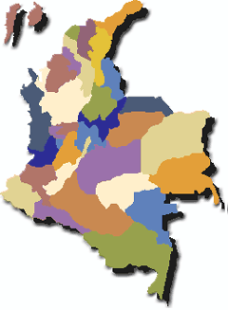
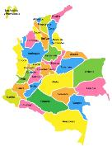
CONVERGENCIA CONTABLE PÚBLICA
… Una Realidad
7
Notes:
Esta diapositiva se debe usar para nombrar el Nombre del Evento o dar la Bienvenida en presentaciones de varios temas o conferencistas.
Secciones
Para agregar secciones, haga clic con el botón secundario del mouse en una diapositiva. Las secciones le pueden ayudar a organizar las diapositivas o a facilitar la colaboración entre varios conferencistas o temas.
Notas
Use la sección Notas para las notas de entrega o para proporcionar detalles adicionales al público. Vea las notas en la vista Presentación durante la presentación.
Tenga en cuenta el tamaño de la fuente (es importante para la accesibilidad, visibilidad, grabación en video y producción en línea).

Slide 8
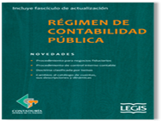
DE LA CONVERGENCIA CONTABLE PÚBLICA A PRÁCTICAS LÍDERES INTERNACIONALES (NIIF - NICSP)
Res. 354, 355 y 356
de 2007
Res. 357 de 2008
Ley 1314 de 2009
Res. 461
de 2017
Régimen de Contabilidad Pública - RCP
Principio de devengo causación
- Plan General de Contabilidad Pública
- Manual de Procedimientos
- Doctrina Contable
Procedimiento para la evaluación del Control Interno Contable
Incorpora al RCP el Marco Normativo para las Entidades en Liquidación
Res.628 de 2015
Res. 533 de 2015
Incorpora al RCP, el referente teórico y metodológico de la regulación contable pública y define el alcance del RCP.
Res. 414 de 2014
Incorpora al
RCP el marco normativo aplicable para las Entidades
de Gobierno
Res.743/2013 - 037/2017
Incorpora al RCP Marco normativo para Empresas que no Cotizan.
Año 2013
Res.033 de 2012
Incorpora al RCP Marco Normativo dispuesto en el anexo Decreto 2784 de 2012. Empresas Cotizantes.
Hoy Decreto 2420 de 2015
Res. 525 de 2016
Res. 192 de 2016
Res. 193 de 2016
Aplicación voluntaria de las NIIF para las empresas sujetas al ámbito de aplicación del RCP.
Incorpora al RCP la Norma de Proceso Contable y Sistema Documental Contable
Incorpora al RCP el elemento procedimientos transversales
Procedimiento para la evaluación del Control Interno Contable.

Slide 9
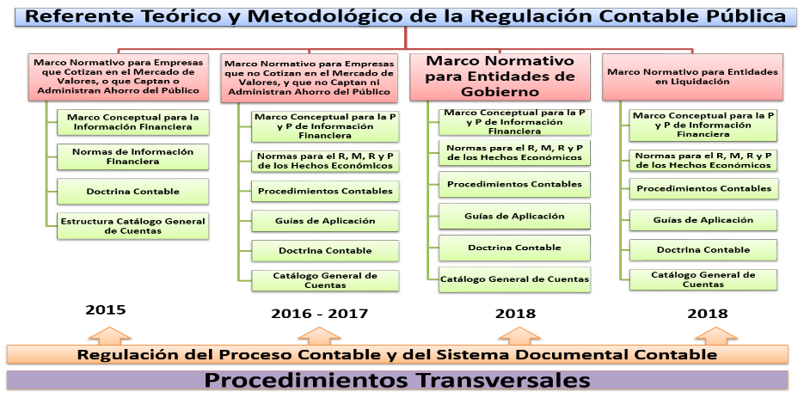
ESTRUCTURA DEL RÉGIMEN DE CONTABILIDAD PÚBLICA
EN CONVERGENCIA CON NICSP / NIIF
9

Slide 10
ESTRATEGIAS DE LA CGN PARA LA APLICACIÓN DEL MARCO NORMATIVO
PARA ENTIDADES DE GOBIERNO
Procedimientos
Contables
Guías de aplicación
EMITIDOS
EN DESARROLLO
EMITIDAS
EN DESARROLLO
A DESARROLLAR
- RECURSOS DEL SGR
- PROCESOS JUDICIALES, ARBITRAJES, CONCILIACIONES
Y EMBARGOS
- RECURSOS DEL SGSSS
- RECURSOS ENTREGADOS EN ADMINISTRACIÓN
- CONCESIONES DE INFRAESTRUCTURA
DE TRANSPORTE
- PASIVO PENSIONAL
- TRANSPORTE MASIVO
-DEPRECIACIÓN
Y
SUSTITUCIÓN
DE
COMPONENTES
- INVERSIONES EN
TITULOS DE DEUDA
- CAMBIOS EN POLITICA Y CORRECCIÓN DE ERRORES
- PROVISIONES Y CONTIGENCIAS ASOCIADAS A
LITIGIOS
- CONCESIONES
- MÉTODO
- PARTICIPACIÓN
PATRIMONIAL
- DETERIORO VALOR ACTIVOS NO GENERADORES DE EFECTIVO
- DETERIORO CUENTAS POR COBRAR

Slide 11
ESTRATEGIAS DE LA CGN PARA LA APLICACIÓN DEL MARCO NORMATIVO
PARA ENTIDADES DE GOBIERNO
Asesoría y
Asistencia
Técnica
Capacitación
(Asistentes)
Emisión de Consultas
Mesas de trabajo
Visitas de inspección
Visitas de asistencia técnica contable
Asesoría y asistencia técnica:
23.662
14.452 - 2017
9.210 - 2018
Visitas realizadas:
2
1 - 2017
1 - 2018
Política de Regulación
Contable Pública: 2.008
Marco Conceptual y
Normas: 5.947
- Procedimientos contables: 2862
Consultas atendidas:
1.205
799 - 2017
406 - 2018
Mesas
de trabajo
279
203 - 2017
76 - 2018
Visitas:
15
15 - 2017

Slide 12
ALGUNAS BARRERAS EN LA APLICACIÓN DEL MARCO DE GOBIERNO
ACUERDOS DE CONCESIÓN DESDE LA PERSPECTIVA DE LA ENTIDAD CONCEDENTE (NICSP 32)
Por antigüedad de los activos y por estipulaciones en los contratos de concesión:
Reconocimiento por separado de terrenos y bienes de infraestructura.
Determinación de los componentes de PPYE y de los BUP.
Reconocimiento de los activos entregados por INVIAS y AEROCIVIL.
Agencia Nacional de Infraestructura (ANI)
Medición al costo amortizado sobre préstamos entregados a través de otras entidades. Por :
Deficiente capacidad operativa, administrativa y tecnológica del administrador.
Inexistencia de datos históricos de los créditos.
Alto volumen de créditos.
PRÉSTAMOS POR COBRAR (NICSP 29)
Ministerio de Educación Nacional
INVERSIONES EN CONTROLADAS
NICSP 34 y 36
Uniformar políticas contables para la aplicación del método
de participación patrimonial.
2. Obtención del valor en uso para la medición del deterioro de valor de las inversiones patrimoniales.
Ministerios de Hacienda y C.P., Industria y Comercio, Vivenda, TIC

Slide 13
Principales Desafíos en la Aplicación de Marcos Normativos
A NIVEL POLÍTICO
A NIVEL PRINCIPIOS
1. Cambios de gobierno
Duración y Complejidad
3. Costos
Resistencia al Cambio
5. Estados Financieros
Presupuesto: Base Efectivo - Contabilidad Base Devengo
1. Materialidad
Juicio Profesional
vs
Base Legal
3. Necesidad de Base Legal

Slide 14
Principales Desafíos en la Aplicación de Marco Normativo
A NIVEL DE NORMAS
1. Magnitud de Bienes. (NICSP 12, 17 y 31)
2. Deterioro del valor de los activos. (NICSP 21 - 26)
3. Complejidad de los contratos/objetos. (NICSP 32)
Complejidad institucional y conflicto de norma. (NICSP 34-38)
5. Complejidad de la norma y en parte materialidad. (NICSP 28-30)
Perspectiva sistemática y dimensión del pasivo. (NICSP 25)
Utilidad y disponibilidad de información Costo / Beneficio. (NICSP 18-21-23)
Prioridad, materialidad y gerencia de proyecto. (NICSP 5, 10, 11, 16,22,27)

Slide 15
Impacto Patrimonial por Convergencia
(Miles de Millones)
ENTIDADES QUE COTIZAN
ENTIDADES QUE NO COTIZAN
ENTIDADES DE GOBIERNO
2017
Marzo/2018
2017
Marzo/2018
Marzo/2018
No. de Entidades
40
43
1004
1185
1677
Impacto Patrimonial
$19.633,1
$19,267,9
$12.752,9
$13.317,6
$32.928,0
Total Entidades 2017
2721
Total Entidades Marzo/2018
2905
Total Valor 2017
$32.386,0
Total Valor Marzo 2018
$65.513,5

Slide 16
IMPACTO PATRIMONIAL POR TRANSICIÓN AL NUEVO MARCO DE REGULACIÓN A MARZO DE 2018
(Miles de Millones)
NACIONALES
TERRITORIALES
TOTALES
No
Valor
No
Valor
No
Valor
Entidades Cotizantes
29
$3.968,7
14
15.299,3
43
$19.267,9
Entidades No Cotizantes
38
$1.788,7
1.147
$11.528,9
1.185
$13.317,6
Entidades de Gobierno
211
($161.946,9)
1466
$194.874,9
1.677
$32.928,0

Slide 17
Entidades de Gobierno Impacto Patrimonial Positivo Marzo 2018
(Miles de Millones)
Entidad | Valor | Concepto del impacto
Bogotá D.C. | 187.578,0 | Bienes de uso público
Instituto Distrital para la Recreación y el Deporte | 8.560,4 | Bienes de uso público
Ministerio de Hacienda y Crédito Público | 3.813,0 | Inversiones y Derivados
Colpensiones - Fondo de Vejez | 3.561,4 | Provisiones
Ministerio de Defensa Nacional | 3.162,1 | Propiedades, planta y equipo y provisiones (Beneficios a empleados)
Instituto Nacional de Vías | 2.700,9 | Propiedades, planta y equipo
Medellín | 2.582,1 | Propiedades, planta y equipo
Servicio Nacional de Aprendizaje | 2.003,4 | Propiedades, planta y equipo
Ministerio de Relaciones Exteriores | 1.781,6 | Propiedades, planta y equipo
Departamento de Santander | 1.410,3 | Bienes de uso público

Slide 18
Entidades de Gobierno Impacto Patrimonial Negativo Marzo 2018
(Miles de Millones)
Entidad | Valor | Concepto del impacto
U.A.E. de Gestión Pensional y Contribuciones Parafiscales de la Protección Social | (130.410,3) | Beneficios a empleados - pensiones
Consejo Superior de la Judicatura | (28.960,9) | Cuentas por cobrar
Agencia Nacional de Infraestructura | (14.293,8) | Bienes de uso público y otros pasivos
Policía Nacional | (8.798,4) | Beneficios a empleados - pensiones
Sistema General de Regalías | (7.415,9) | Cuentas por pagar
Departamento del Valle del Cauca | (5.488,2) | Beneficios a empleados y Bienes uso público
Fondo de Prestaciones Económicas, Cesantías y Pensiones | (5.420,1) | Otros activos
Departamento de Antioquia | (2.468,1) | Beneficios a empleados
Departamento de Cundinamarca | (1.967,6) | Beneficios a empleados
Santiago de Cali | (1.967,5) | Provisiones

Slide 19
Prácticas de Transición a NICSP
La conversión completa no significa necesariamente un 100% de armonización con las NICSP de devengo. A nivel mundial, la mayoría de los países no solo planifican un enfoque gradual, sino que también permiten una cierta adaptación nacional de las NICSP de devengo, por ejemplo, elección de políticas, simplificación de criterios y metodologías pragmáticas para la determinación de bases de medición.
Gradualismo: En América Latina, algunos países como Chile han dividido el calendario de la reforma en etapas posteriores para los diferentes niveles de gobierno. Otros países, como Brasil, han priorizado las áreas de contabilidad y han implementado estándares seleccionados antes que otros. Otro enfoque es el uso de entidades piloto de diferentes niveles de gobierno.
Fuente: Encuesta BID- E&Y. IV FOCAL Panamá 2017

Slide 20
Principales Barreras - Desafíos: A NIVEL POLÍTICO
1. Cambio de gobierno: Más un potencial de retraso, toda vez que el tema no es partidista
2. Duración y Complejidad: 5-8 años
3. Costos: Costos del proyecto, para herramientas y capacitación
4. Resistencia al Cambio: Normalmente aislada, caso algunos ministerios
5. EEFF: En algunos países todavía base efectivo (MEFP86)
Presupuesto: Base Efectivo - Contabilidad Base Devengo
• Alrededor de 90 países tienen un sistema devengado, incluyendo casi 50 que siguen las NICSP o tienen un plan de implementación
• Solo 7 países tienen el sistema presupuestario de base devengado completo (AUS, NZ,CDN, UK,CH, A, EE), en tanto que algunos tienen una forma mixta (Escandinavia, USA, Chile)
Fuente: Andreas Bergman. IV FOCAL Panamá 2017/ X Congreso Contabilidad Pública . Bogotá 2017

Slide 21
Principales Barreras - Desafíos: A NIVEL DE PRINCIPIOS
Materialidad: ¿Cómo definirla? ¿Quién decide?
Existencia de nuevo documento del IPSASB* para clarificar y orientar este tema:
La inquietud mas importante: ¿Debo o tengo que seguir los requisitos de Reconocimiento, Medición y Revelación, si NO son materiales?
Respuesta: No, el principio de materialidad es predominante (overarching)
• Juicio profesional vs Base Legal:
Principio de legalidad y de codificación muy arraigado y firme en América Latina.
Estimaciones y Juicios Profesionales en la aplicación de NICSP.
Estimación ≠ determinación de valores exactos (preparador y auditor).
• Necesidad de una base legal:
Con el propósito de poder justificar el juicio profesional (de preferencia en una Ley o en la propia Regulación Contable)
*Documento Disponible en:
http://www.ifac.org/publications-resources/ipsasb - staff-questions-and-answersmateriality
Fuente: Andreas Bergman. IV FOCAL Panamá 2017/ X Congreso Contabilidad Pública . Bogotá 2017

Slide 22
Principales Barreras - Desafíos: A NIVEL DE NORMAS
Magnitud de objetos: Bienes en un amplio sentido (NICSP 12, 17 y 31)
Deterioro del valor de los activos (NICSP 21 y 26): Distinción entre activo generador y no generador de efectivo para el deterioro, y complejidad en la aplicación de las normas (flujos de efectivo futuros, tasa de descuento, valor de mercado o costo de reposición para activos únicos)
Complejidad de los contratos/objetos: Concesiones/APP (NICSP 32)
Complejidad institucional y conflicto de norma: Consolidación, asociadas, acuerdos conjuntos (NICSP 34-38)
Complejidad de la norma y en parte materialidad: Instrumentos financieros (NICSP 28-30)
Fuente: Andreas Bergman. IV FOCAL Panamá 2017/ X Congreso Contabilidad Pública . Bogotá 2017

Slide 23
Principales Barreras - Desafíos: A NIVEL DE NORMAS
Perspectiva sistemática y dimensión del pasivo: Beneficios a empleados (en particular reconocimiento pleno de beneficios post-empleo, NICSP 25)
Utilidad y disponibilidad de información Costo / Beneficio: Información de segmentos (NICSP 18), estimación de ingresos por impuestos desde el hecho imponible (NICSP 23), deterioro del valor de los activos no generadores de efectivo (NICSP 21)
Prioridad, materialidad y gerencia de proyecto: Normas que frecuentemente no se aplican, pero que distraen la atención y demandan demasiados recursos (NICSP 5, 10, 11, 16, 22, 27)
Las NICSP no abordan el detalle: Estructura compleja del sector público en los distintos países, necesidad de registros uniformes
Fuente: Andreas Bergman. IV FOCAL Panamá 2017/ X Congreso Contabilidad Pública . Bogotá 2017

Slide 24
ALGUNAS LECCIONES EN LA APLICACIÓN DE NICSP EN EL MARCO DE GOBIERNO
Facilitar la comprensión de la norma contable internacional - NICSP
Expedición herramientas instrumentales (Guías-Procedimientos- Instructivos). Temas (deterioro, instrumentos financieros, políticas contables, componentes, etc)
Expedición de doctrina contable - Interpretación y aplicación de la norma.
Capacitación normativa (Regulador y regulados)
Mayor compromiso Alta Dirección Pública
Academia - firmas consultoras y otros. Apoyo e impulso en procesos de aprendizaje y conocimiento NICSP.
Depuración y saneamiento contable por aplicación de la nueva normatividad contable
Disposición y estructuración de políticas contables documentadas.
Interacción y responsabilidad de las diferentes áreas de las entidades con el proceso contable
Mayor comprensión del papel de la contabilidad en la gestión integrada pública
Profesión contable robustecida y un nuevo rol del contador público para el desarrollo económico del país.
La globalización contable. Escenario facilitador para negocios y comparabilidad entre gobiernos de la gestión pública.

Slide 25
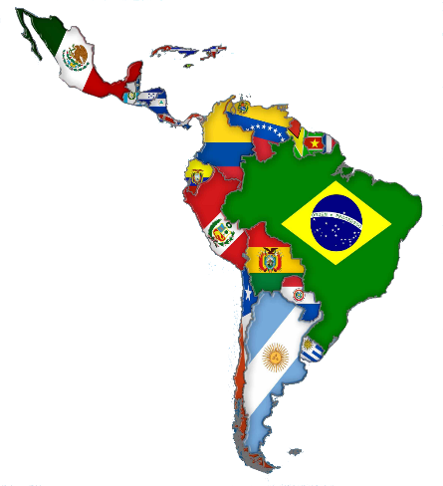
BUENAS PRÁCTICAS DE IMPULSO A LA TRANSPARENCIA Y PREVENCIÓN DE OPERACIONES ILÍCITAS EN EL SECTOR PÚBLICO

Slide 26
CONTABILIDAD GENERADORA DE VALOR
PARA PAÍSES DE BUENAS PRÁCTICAS
UN GRAN QUEHACER PARA
PAÍSES CON PROSPERIDAD
Contabilidad para el BUEN GOBIERNO de las organizaciones. Adecuación de la Contabilidad a un nuevo concepto de RENDICIÓN DE CUENTAS (“Accountability”)

Slide 27
DE QUÉ HABLAMOS CUANDO DECIMOS CORRUPCIÓN (Algunas definiciones)
Es el comportamiento que se aparta de los deberes formales de la función pública debido a consideraciones pecuniarias privadas (personales, de cercanía familiar, de camarillas, etc) o beneficios privados, o viola las reglas del ejercicio de cierto tipo de influencia privada.
El mal uso del poder público o de la autoridad para el beneficio particular,
por medio del soborno, la extorsión, la venta de influencias, el nepotismo, el fraude,
el tráfico de dinero y el desfalco.
Una desviación de la orientación original al bien público hacia el interés privado.
Todo abuso del poder público para beneficio privado.
PNUD
Aristóteles
Banco Mundial
Nye

Slide 28
Ausencia de normas, reglamentos, políticas y leyes.
Debilidad de los sistemas de control y supervisión.
Falta de transparencia.
Monopolio del poder.
Alto grado de discrecionalidad.
Salarios bajos.
Ausencia de rendición de cuentas (Acountability)
Baja tasa de detección.
Causas
Debilita los valores fundamentales en la sociedad y propicia escenarios de conflicto y guerra.
Reduce los beneficios de la competencia económica.
Favorece el ingreso de capitales provenientes de actividades
ilícitas a la economía.
Encarece las compras estatales.
Desalienta la inversión nacional y extranjera.
Desestimula la participación ciudadana.
Efectos

Slide 29
DEL LAVADO DE ACTIVOS -LA- Y FINANCIAMIENTO DEL TERRORISMO -FT-
Ningún país, economía o sector es inmune al delito de lavado de activos
El LA y el FT tienen efectos transversales perversos y devastadores: distribución del poder económico, afectación de la integridad del sistema financiero, de la seguridad del estado, daños reputacionales y en el desarrollo social y humano.
Desarrollo del
País
Efectos Financieros
Amenazas Sociales
Efectos Económicos
Costos Reputacionales

Slide 30
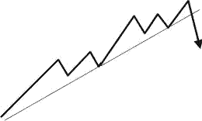
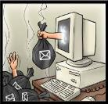
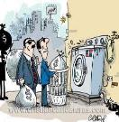
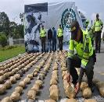
BUEN GOBIERNO ES:
OPERACIONES ILÍCITAS
en las cuentas
y recursos
RUPTURA
más que un PRINCIPIO… un BENEFICIO en términos de:
Calidad de Información
Uso de la Información
Divulgación Proactiva de la Información

Slide 31
ALGUNAS DENOMINACIONES EN PAISES LATINOAMERICANOS
Operaciones con recursos de procedencia ilícita
Lavado de activos
Legitimación de capitales
Blanqueo de capitales
Conversión o transformación de bienes - (Lavado de dinero)
Lavado de bienes, derechos y valores
Lavado de activos
Legitimación de ganancias ilícitas
Lavado de dinero o bienes
Lavado de dinero
Blanqueo de dinero
Lavado de activos

Slide 32
ECONOMIA FORMAL
CRIMEN
ORGANIZADO
GANANCIAS DEL DELITO
A través de:
Bancos
Desarrollos inmobiliaros
Sociedades off shore
Industria hotelera
Industria gastronómica
Juegos de azar
Narcotráfico
Trata de Personas
Se estima que se lavan entre 2 y 3 TRILLONES USD POR AÑO
Algo así como un
5% del PBI MUNDIAL
Contrabando
Armas
Asociación ilícita
Corrupción
Lavado de Activos

Slide 33
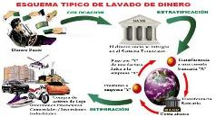
¿Por qué combatir OP - LA y FT?
Prevención Operaciones Ilícitas Sector Público en Colombia
Redistribución regresiva de la riqueza.
Genera efectos inflacionarios.
Problemas cambiarios.
Concordatos, quiebras y liquidaciones.
Causa desempleo.
Genera la desconfianza del público al enturbiar la imagen de las empresas.
Multas y sanciones administrativas.
Bloqueo y sanciones internacionales
Sanciones penales, laborales, y administrativas .
Afecta gravemente a la sociedad y el
país en general.
Responsabilidad Penal.
Artículo 34. Constitución Política
Ley 793 de 2002. Deroga Ley 333 de 1996.
Establece reglas de extinción de dominio.
Ley 1395 de 2010.Medidas de descongestión judicial.
Es imprescriptible
Como se Penalizó:
Ley 190 de 1995. Estatuto Anticorrupción.
Ley 599 de 2000. Código Penal.
Ley 1121 de 2006. Ley de Financiación del Terrorismo.
Ley 1357 de 2009. Modifica el Código Penal.
Ley 1453 de 2011. Ley de Seguridad Ciudadana.
Ley 1474 de 2011. Estatuto Anticorrupción.

Slide 34
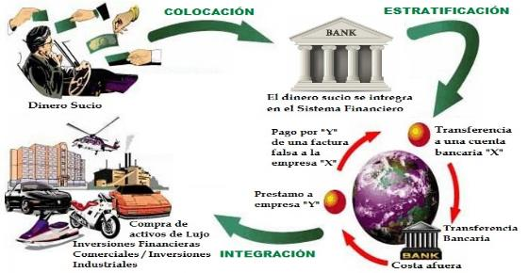
Prevención Operaciones Ilícitas Sector Público en Colombia
Esquema Típico de Lavado de Dinero
Responsabilidad Penal
Artículo 34. Constitución Política
Ley 793 de 2002. Deroga Ley 333 de 1996.
Establece reglas de extinción de dominio.
Ley 1395 de 2010. Medidas de descongestión judicial.
Es imprescriptible
Como se Penalizó
Ley 190 de 1995. Estatuto Anticorrupción.
Ley 599 de 2000. Código Penal.
Ley 1121 de 2006. Ley de Financiación del Terrorismo.
Ley 1357 de 2009. Modifica el Código Penal.
Ley 1453 de 2011. Ley de Seguridad Ciudadana.
Ley 1474 de 2011. Estatuto Anticorrupción.

Slide 35
¿Por qué combatir OP - LA y FT?
Redistribución regresiva de la riqueza.
Genera efectos inflacionarios.
Problemas cambiarios.
Concordatos, quiebras y liquidaciones.
Causa desempleo.
Genera la desconfianza del público al enturbiar la imagen de las empresas.
Multas y sanciones administrativas.
Bloqueo y sanciones internacionales
Sanciones penales, laborales, y administrativas .
Afecta gravemente a la sociedad y el país en general.

Slide 36
SOPORTE DEL MODELO NRS
La prevención del riesgo de LA/FT es parte del buen gobierno corporativo y de la R S empresarial
Guía de evaluación del riesgo para combatir el lavado de activos y la financiación del terrorismo. GUIDANCE ON THE RISK-BASED APPROACH TO COMBATING MONEY LAUNDERING AND TERRORIST FINANCING. GAFI.
Recomendaciones internacionales: NACIONES UNIDAS, GAFI, GAFIC, GAFISUD y COMITÉ DE BASILEA.
Estándar de Australia y Nueva Zelanda sobre administración de riesgos: AS/NZS4360 – Norma de Gestión de Riesgos ISO 31000:2009.
Marco integrado de administración de riesgos corporativos. Committee of Sponsoring Organizations of the Treadway Commission (COSO).
Las normas locales sobre prevención y control del LA/FT.
Las instrucciones impartidas por las autoridades de regulación y supervisión.

Slide 37
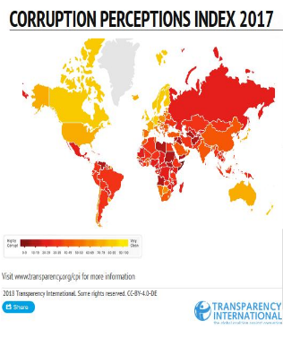
Corrupción en el mundo: Ranking de los países
1.Nueva Zelanda (89 puntos) 2. Dinamarca (88) 3. Finlandia, Noruega, Suiza (85) 6. Singapur, Suecia (84) 8. Canadá, Luxemburgo, Holanda, Reino Unido (82) 12. Alemania (81)
16. Estados Unidos, Bélgica (75) 23. Uruguay, Francia (70) 26. Chile, Bután (67) 29. Portugal, Catar, Taiwán (63) 38. Costa Rica, Lituania (59) 42. España, República Checa, Chipre (57) 54. Italia, Mauricio, Eslovaquia (50) 62. Cuba, Malasia (47) 85. Argentina, Suazilandia, Islas Salomon, Kuwait, Kosovo, Bení­n (39) 96. Perú, Brasil, Panamá,Colombia, Zambia, Tailandia, Indonesia (37) 112. Bolivia, El Salvador, Ní­ger, Maldivas, Argelia (33) 135. México, República Dominicana, Honduras, Paraguay, Rusia (29) 143. Guatemala, Mauritania, Lí­bano, Kenia, Bangladés (28) 151. Nicaragua, Uganda (26) 169. Venezuela, Irak (18) 180. Somalia (9)
29
3 7

Slide 38
89

Slide 40
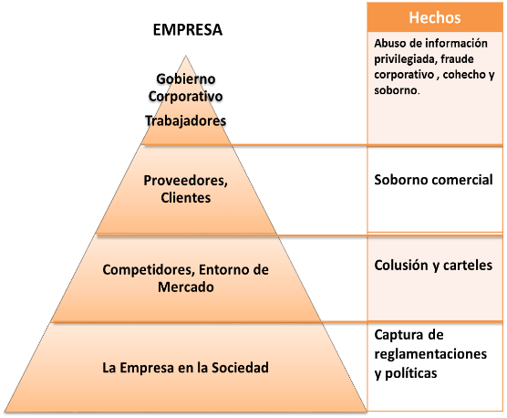
Las personas que comenten actos de corrupción se ven afectadas por diferentes factores que pueden ser internos o personales, externos o ambientales a la persona.
INTERNOS O
PERSONALES
DESARROLLO MORAL
EJE DE CONTROL
ACTITUDES
MOTIVACIÓN
SOCIALIZACIÓN
Fuente: Transparency International

Slide 41
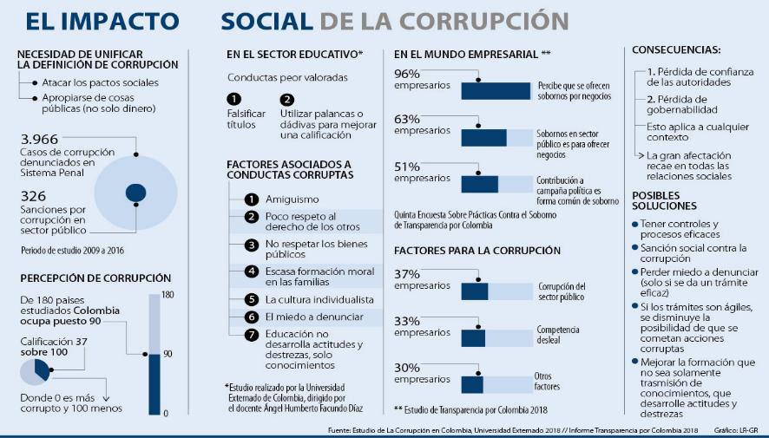

Slide 42
El Estado y su Responsabilidad frente a la Corrupción
Abusos
Ineficiencias
Burocracia
Opacidad
Déficit de Controles
N
O
R
M
A
T
I
V
I
D
A
D
Disminuir
GOBERNANZA
MEJOR
Fortalecer
Transparencia
Modernización
Control Interno
Ética Pública
Prevención
Detección
Menos
CORRUPCCIÓN

Slide 43
FÓRMULA DE LA
CORRUPCIÓN **
(metafóricamente)
C = M + D - RC
M = Monopolio de la decisión
D = Discrecionalidad de las decisiones y procesos
RC = Rendición de Cuentas (Acountability) Transparencia
**Fórmula Propuesta por Robert Klitgaard

Slide 44
Notes:
Esta diapositiva finaliza la presentación. Si se requiere que el funcionario de la CGN deba ser contactado, digite el correo electrónico institucional.

